Slide 1
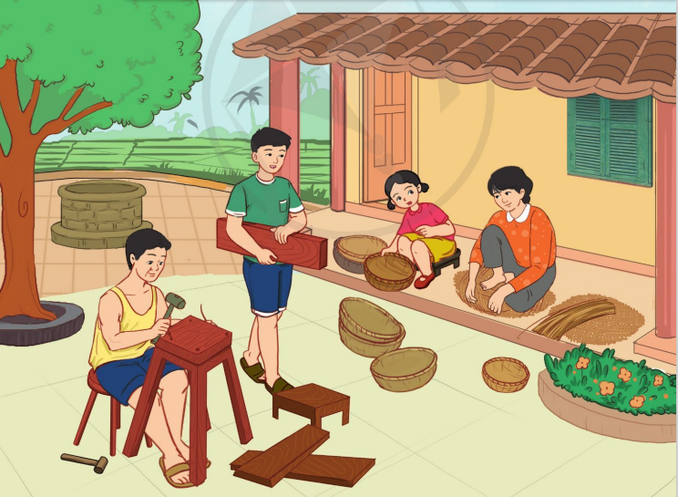
CHỦ ĐỀ 4
THỰC HIỆN TRÁCH NHIỆM VỚI GIA ĐÌNH TIẾT 5,6

Slide 2
5
ỨNG XỬ PHÙ HỢP VỚI CÁC TÌNH HUỐNG GIAO TIẾP TRONG GIA ĐÌNH

Slide 3
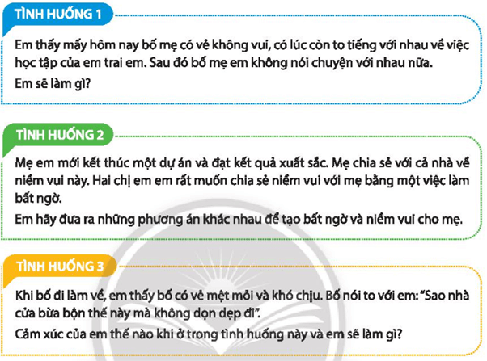

Slide 4
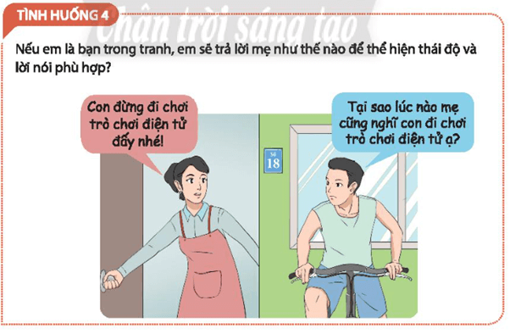

Slide 5
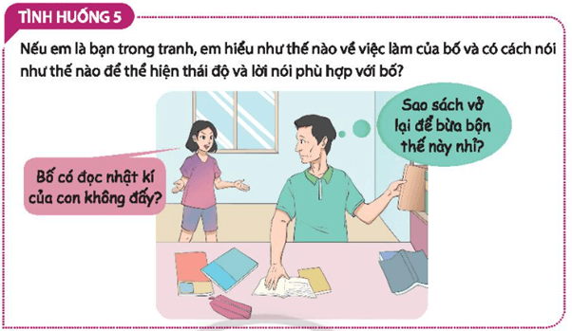

Slide 6
Tình huống 6: Giang hứa với bạn Chủ nhật tuần tới đi chơi xa mà quên hôm đó là ngày bố mẹ tổ chức kỉ niệm 20 năm ngày cưới. Theo truyền thống của gia đình thì những dịp như thế này cả nhà đều có mặt đông đủ.
Tình huống 7: Nam tham gia câu lạc bộ bóng bàn và đã kiên trì tập luyện để chuẩn bị cho cuộc thi đấu cấp tỉnh. Hôm nay, Nam chuẩn bị đi thi thì bà bị sốt, lúc đó không có ai ở nhà.
Tình huống 8: Bố mẹ Liên có sự hiểu lầm nhau nên không nói chuyện với nhau đã hai ngày khiến không khí gia đình không vui.
Tình huống 9: Tuấn tích lũy được hơn 1 triệu đồng để mua xe đạp đi học. Nhưng thời gian này, ông nội ốm liên tục nên gia đình cần tiền mua thuốc cho ông.

Slide 7
Tình huống 10. Em trai Hiếu mải chơi điện tử nên quên đi học. Bố mẹ Hiếu rất tức giận về việc này khiến không khí gia đình rất căng thẳng.
Nếu là Hiếu, em sẽ làm gì?
Tình huống 11. Bố mẹ phân công cho Liên - em của Minh rửa bát. Nhưng hôm nay, Liên có kế hoạch đi dự sinh nhật bạn. Các bạn đã đến ngồi chờ Liên cùng đi, còn Liên muốn chờ mọi người trong gia đình ăn xong để rửa bát.
Nếu là Minh, em sẽ làm gì?

Slide 8
Trong cuộc sống, chúng ta nên coi trọng giá trị gia đình, quan tâm, chia sẻ khó khăn với bố mẹ, ông bà, chủ động giúp đỡ anh, chị , em và chủ động giải quyết vấn đề nảy sinh trong gia đình.

Slide 9
6
LAN TOẢ TRÁCH NHIỆM VỚI
TÌNH YÊU THƯƠNG TRONG GIA ĐÌNH

Slide 10
Làm việc nhóm:
Những việc làm thể hiện sự thờ ơ, thiếu trách nhiệm với gia đình
Những việc làm thể hiện trách nhiệm với tình yêu thương trong gia đình
Hậu quả của việc làm thiếu trách nhiệm với gia đình
Thành quả của việc làm có trách nhiệm với tình yêu thương

Slide 11
Thiết kế hoạt động chung cho cả nhà cùng tham gia và phân công trách nhiệm cho từng thành viên trong hoạt động đó
TÊN HOẠT ĐỘNG
Người thực hiện | Trách nhiệm

Slide 12
Lựa chọn truyền thống gia đình mà em cho rằng cần xây dựng và giữ gìn. Đề xuất những biện pháp để giữ gìn truyền thống đó và góp phần lan tỏa trách nhiệm với tình yêu thương trong gia đình.
Thể hiện lòng biết ơn.
Luôn nói lời cảm ơn khi nhận được sự giúp đỡ, chia sẻ
Ghi nhận và nói ra/ viết ra những gì mà người đã làm cho mình
Thể hiện tình yêu thương bằng lời nói và hành động
Trân trọng những khoảnh khắc ở bên gia đình
Thể hiện sự đoàn kết
Thể hiện tình yêu thương
Thể hiện sự kính trên, nhường dưới
....

Slide 13
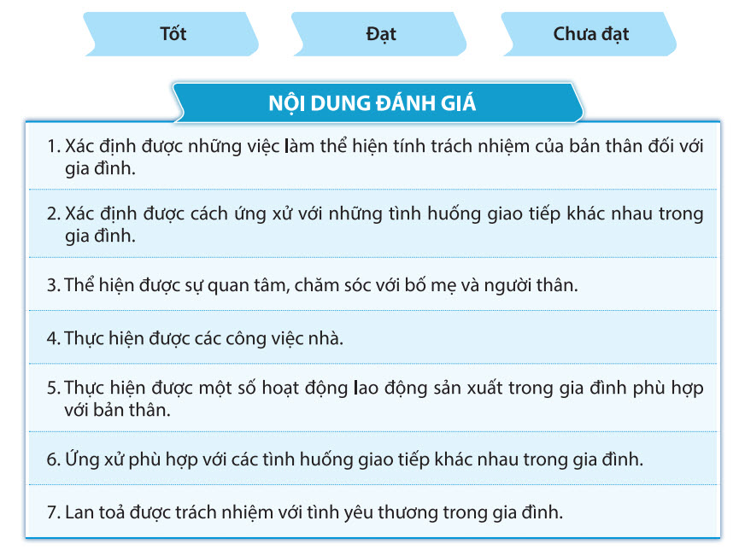
GÓC ĐÁNH GIÁ

Slide 14
THANK YOU!

